Slide 1

共享信用红利
芝麻信用商户合作指引
张宝鹏
芝麻信用运营副总监

Slide 2

“信用+”商户开放合作指引
支付宝扫二维码
1. 芝麻信用平台简介
2. “信用+”商户接入概览
3. 行业方案选择
4. 开放平台接入
5. 应用开发接入
6. 入驻流量门户-信用生活
或 支付宝首页搜索-芝麻信用STS学院

Slide 3
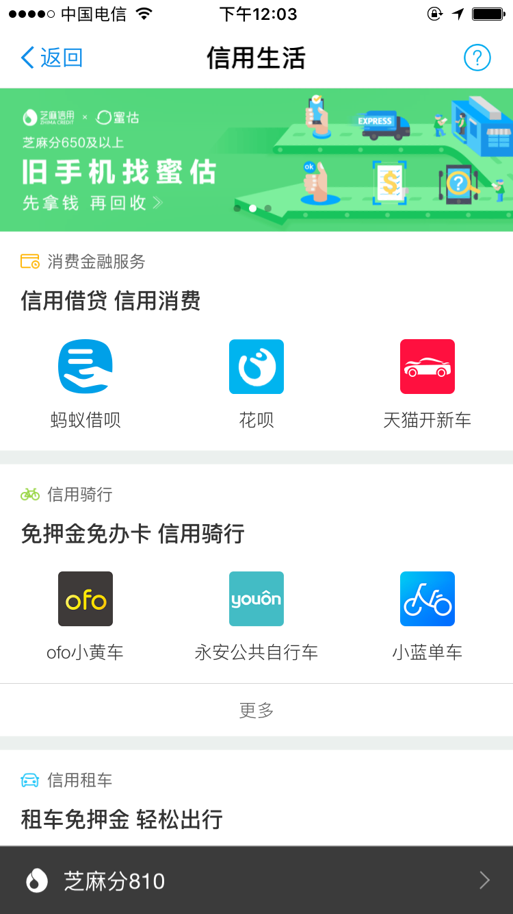
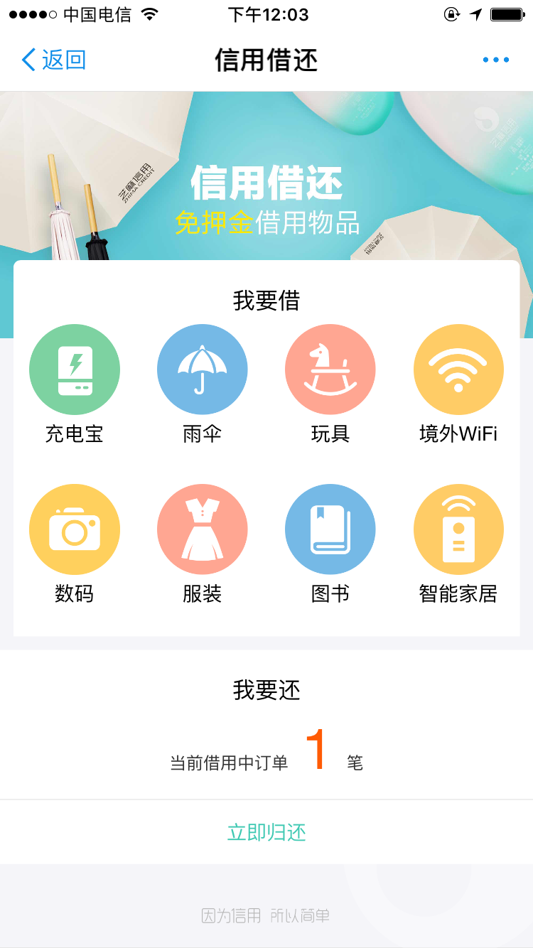
一、概览-芝麻信用平台简介
开放支持
行业方案
流量扶持
蚂蚁开放平台支持
芝麻信用平台能力
全行业方案开放
流量开放扶持
专家资源开放扶持
资本资源开放扶持
出行行业方案
租房行业方案
免押租赁行业方案
信用医疗行业方案
通信行业方案
回收行业方案
开放平台流量
信用生活流量
芝麻信用端外流量
商户端平台资源
线下展会资源

Slide 4
二、 “信用+”商户接入概览
接入芝麻信用
芝麻信用接入无门槛
行业方案全开放
满足上线条件
获得流量扶持
流量扶持低门槛
商户成长有迹可循

Slide 5

二、 “信用+”商户接入概览
接入蚂蚁开放平台
等待芝麻信用审核
页面上线
注册登录蚂蚁开放平台
创建生活号
配置模版
6
申请入驻信用生活
等待流程验收
提交上线资料
等待资料审核
流量入口开放
确认合作意愿
明确接入形式
1
创建应用
签约相关产品接口
开发测试相关流程
8
9
10
7
2
4
5
3
Notes:
备注1：
1.1 芝麻信用欢迎所有合作伙伴的接入，并向所有合作伙伴提供芝麻信用分、芝麻风控能力、芝麻信用前台流量（信用生活）、蚂蚁生态共赢基金相关的支持
1.2 合作伙伴需要首先确认要使用芝麻信用所要从事的业务或者服务是什么，前期进行商业模式分析和商业推演能够很好的加速您接入芝麻信用平台的速度；
1.3 也可以登陆 open.Alipay.com/zhima/index.com 去查看相关芝麻信用提供接入的行业方案
备注2：
open.Alipay.com 注册并登陆蚂蚁开放平台，所有基于芝麻信用的业务都成长在蚂蚁开放平台，相关芝麻信用分调用接口、信用借还接口等的调用都需要借助蚂蚁开放平台进行后续开发
备注3：创建开放平台应用，作为承载接口调用等相关开发工作的容器
备注4：
签约并获得相关接口的调用权限，签约接口：芝麻信用分、信用借还（如要从事租赁行业）、行业关注名单（风控相关）、芝麻授权等接口，请按需签约，不需要的接口不签约
备注5：按照自身业务需要进行开发相关流程，参考：打开支付宝直接搜索”内啥“ ”探物“ “人人租机” “机蜜”等已经上线的服务方
备注6：创建生活号，类比微信公众号，作为信用服务的入口和用户运营的阵地
备注7：配置生活
备注8：发起入驻申请之后，芝麻工作人员会对商户的业务流程进行审核
备注9：请按照芝麻信用前台生活号的要求标准进行配置（url）; 按照信用生活频道运营的前台要求，进行准备相关文案等资料（banner、简介、图片等）
备注10：

Slide 6






三、行业方案选择
信用借还小额租赁方案
新服务解决方案
自选合作方案
免押金租赁的解决方案
降低用户门槛提升体验
商家风控能力要求低
支持代扣和预售权
免押长租服务类物品
低成本获得长期订单
周期性服务扣款
商家风控能力要求低
支持代扣和预售权
灵活结合芝麻信用
自定义服务场景
多样风控能力
同等资源扶持
Notes:
芝麻信用能力接入无门槛 行业方案全开放
A. 信用小额租赁借还方案：https://open.alipay.com/platform/banner.htm?page=xinyongjiehuan
B. 信用房屋租赁方案：
https://b.zmxy.com.cn/activity/solution.htm?solutionId=renthouse
C. 信用出行行业方案：
http://www.xin.xin/#/detail/1-0-2
D. 其他创新行业方案
信用服务、信用订阅、信用新零售，等您来开发
如果您有创新的行业解决方案，可以同芝麻信用一道共同推进落地，可将bp发送至： STSPROJECT@zmxy.com.cn待进一步联系

Slide 7
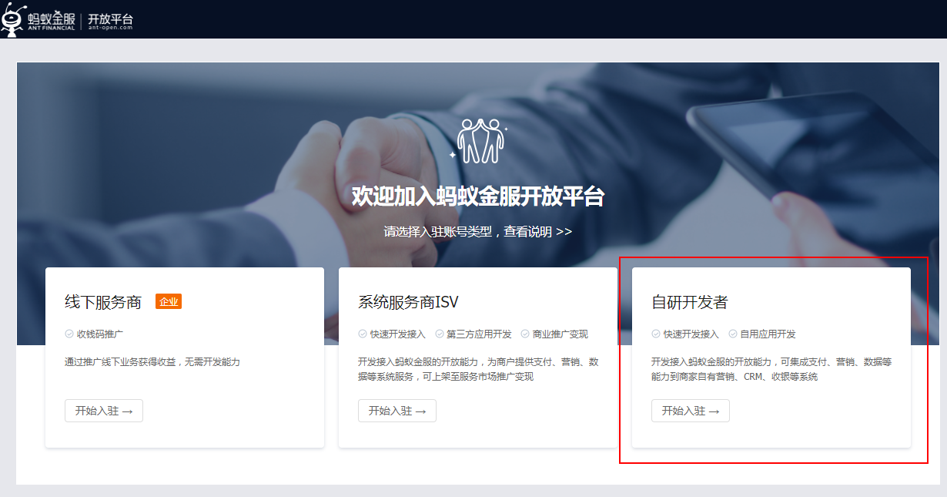
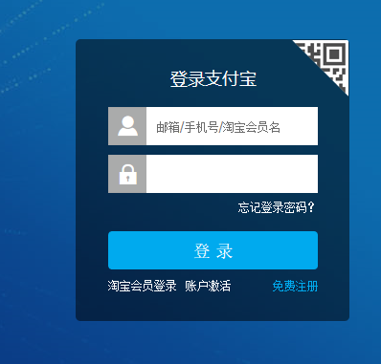
四、接入蚂蚁开放平台
1. 注册并登陆open.Alipay.com
2. 认证为“自研开发者”
注册并登录蚂蚁开放平台
认证为自研开发者
满足申请条件

Slide 8
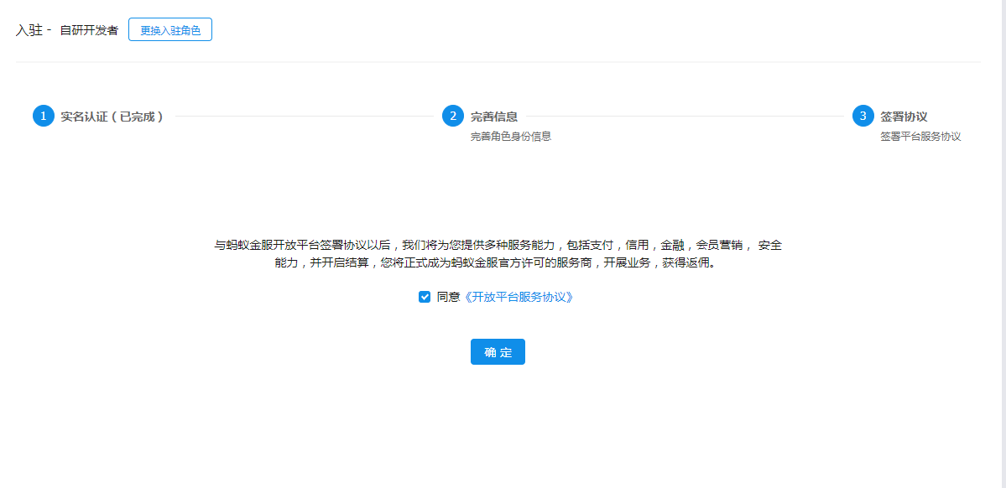
四、接入蚂蚁开放平台
3. 完成“自研开发者”的入驻流程

Slide 9
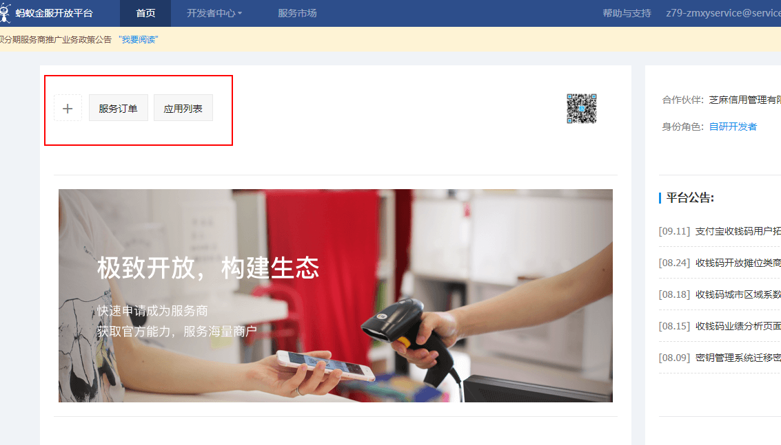
四、接入蚂蚁开放平台
4. 创建应用

Slide 10
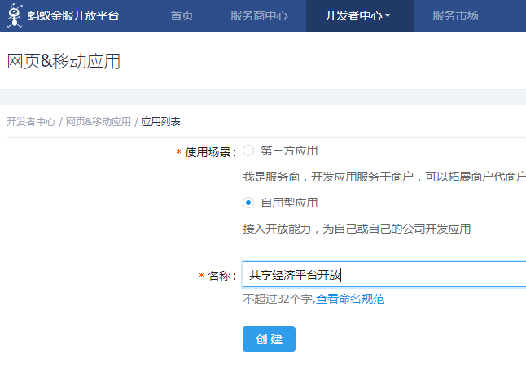
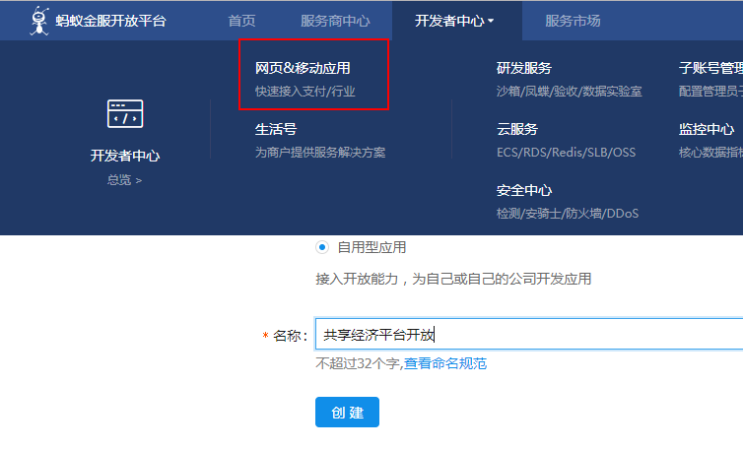
四、接入蚂蚁开放平台
5. 创建应用 – 选择 网页&支付应用 选择 自研型应用 并创建
满足申请条件

Slide 11
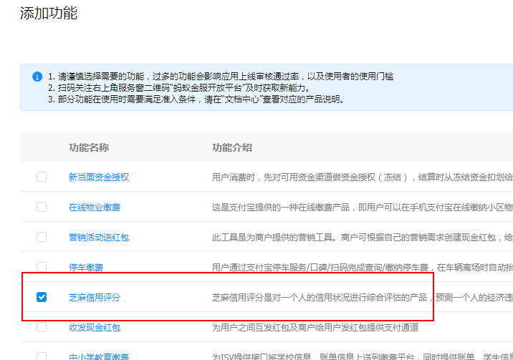
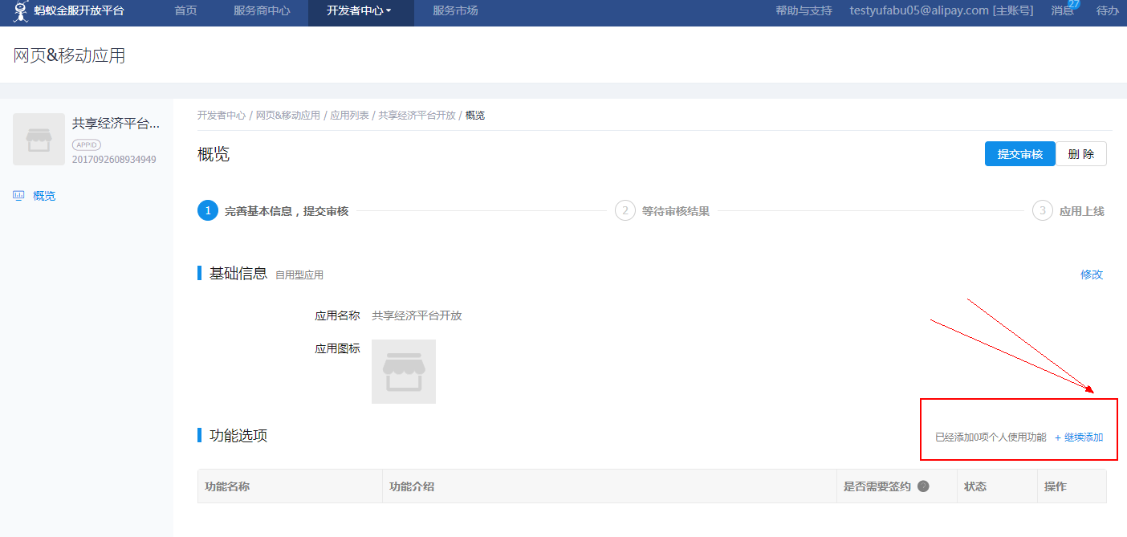
四、接入蚂蚁开放平台
6. 创建应用 – 选择 网页&支付应用 选择 自研型应用 并创建
满足申请条件

Slide 12
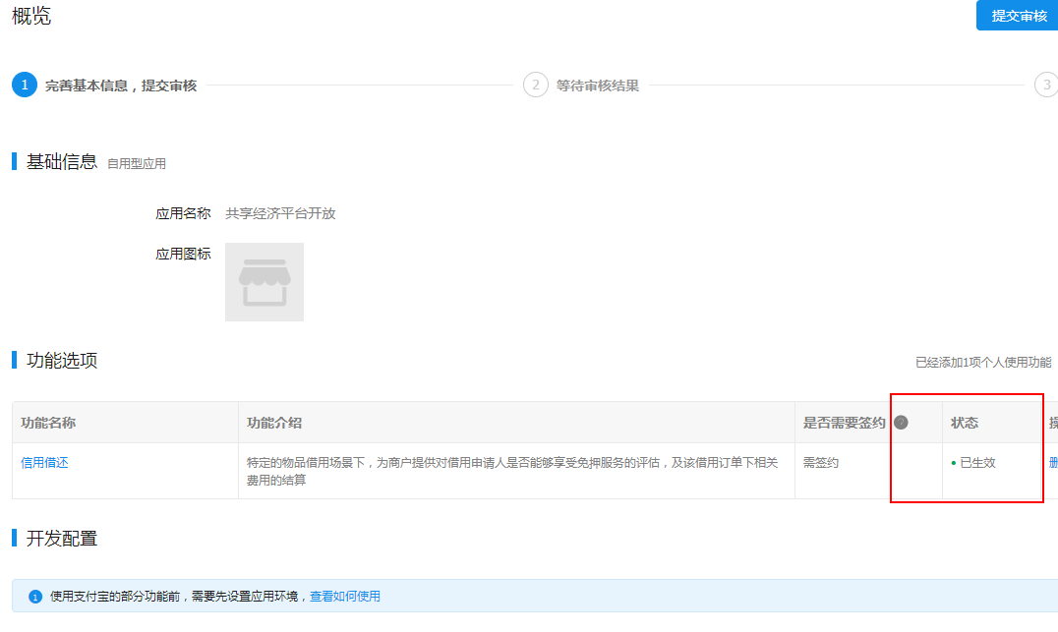
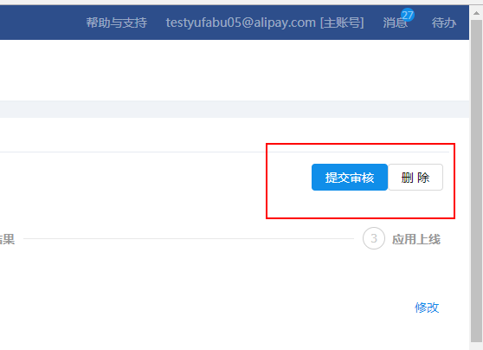
四、接入蚂蚁开放平台
7. 签约芝麻信用相关能力或者接口 并提交审核
按需签约相关接口
芝麻信用分
信用借还(如从事租赁行业)
行业关注名单（风控相关）
申请接口签约并等待审核通过
满足申请条件
注：不需要接口请不要签约，否则审核时间会过长

Slide 13
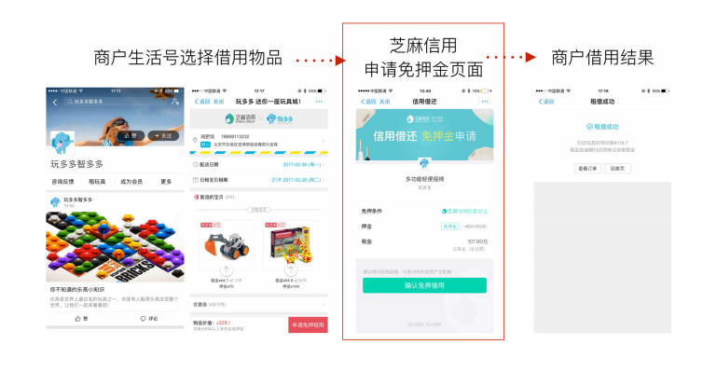
五、应用开发接入
8. 开发相关业务流程 例如：信用租赁、信用免押金等
信用借还、信用免押金租赁等相关服务需要签约“信用借还”接口
示例1：
商户开发相关线上商品页面、用户浏览页面、订单管理等。用户下单页面使用信用借还提供的标准页面承载
满足申请条件

Slide 14

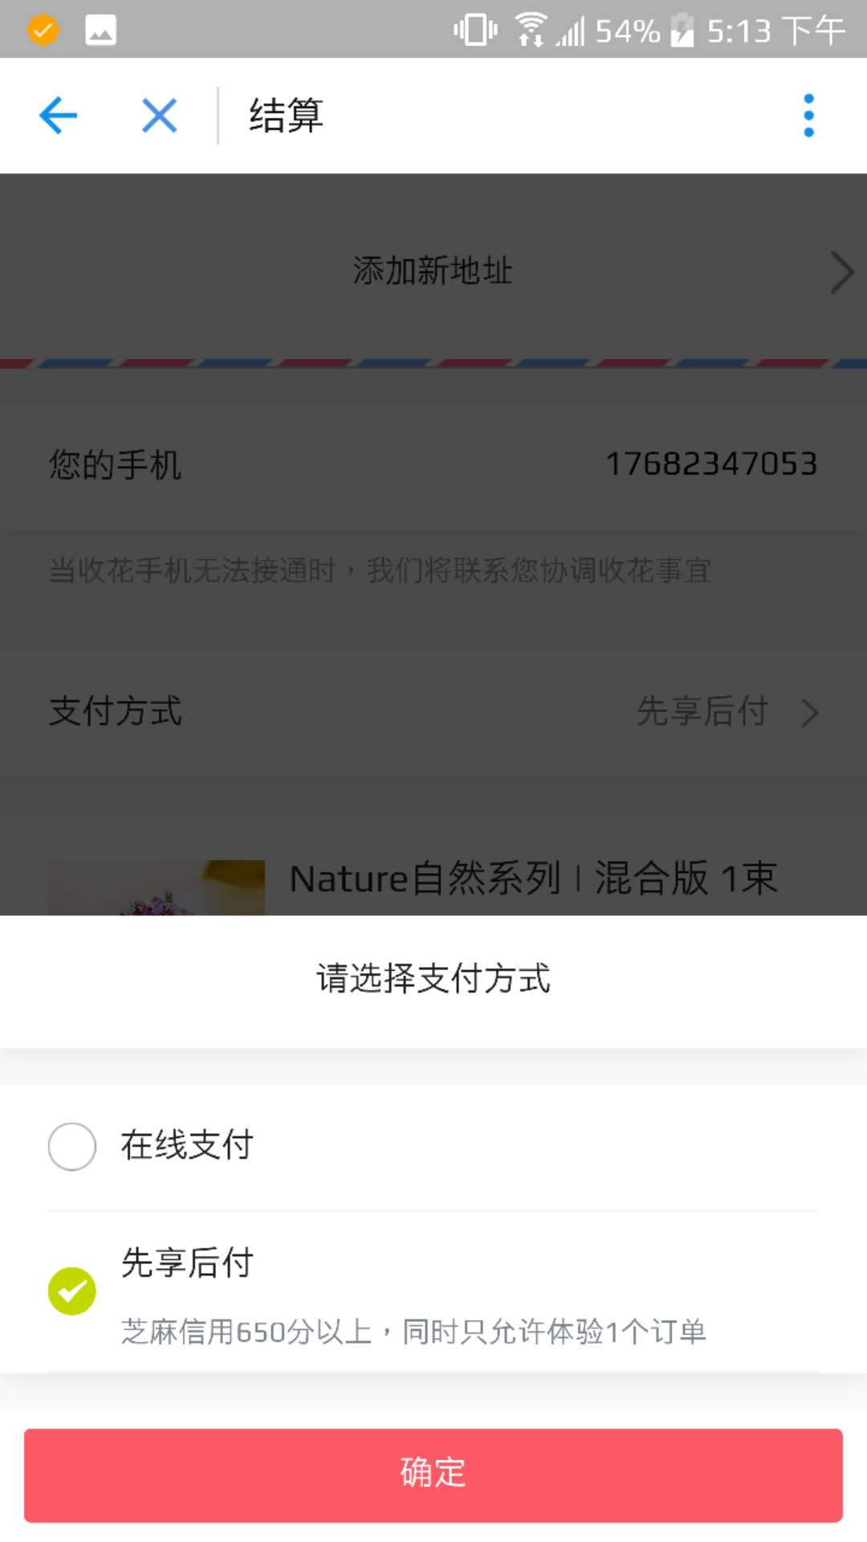
五、应用开发接入
8. 开发相关业务流程 例如：信用租赁、信用免押金等
示例2：信用订阅
免预存、免年费享受季度或者年度鲜花按期寄送服务；
商户需要完成年度订单、长期订单履约等相关流程的开发和对接
信用订阅等模式至少需要签约芝麻信用分、支付等接口

Slide 15
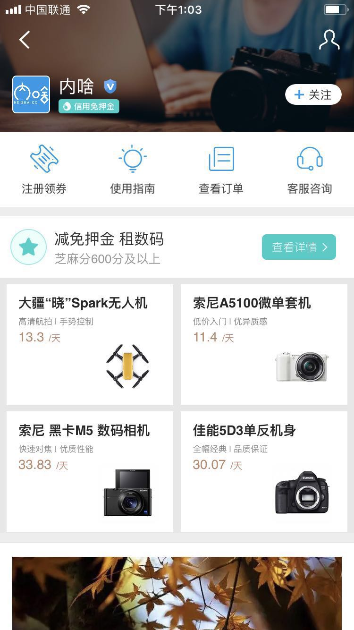
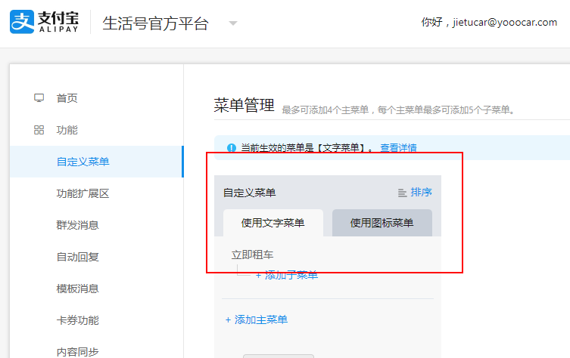
五、应用开发接入
9. 申请生活号 配置服务入口
生活号是作为芝麻信用商户在支付宝端内经营的主要阵地。
满足申请条件
配置入口到生活号

Slide 16
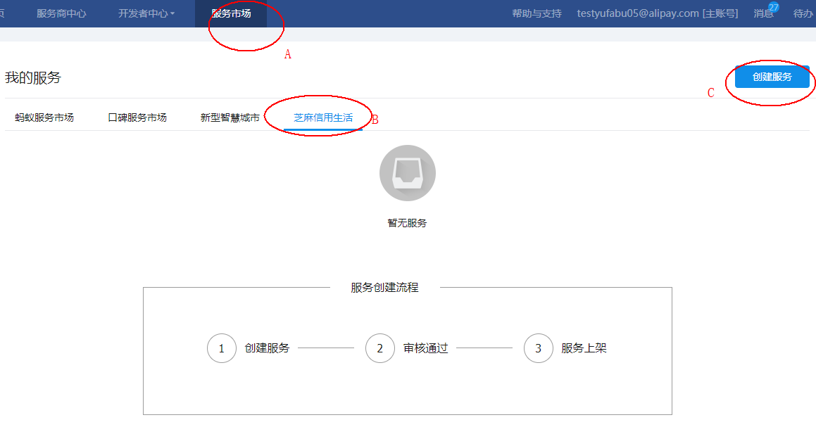
六、入驻信用生活频道
10. 申请入驻信用生活

Slide 17
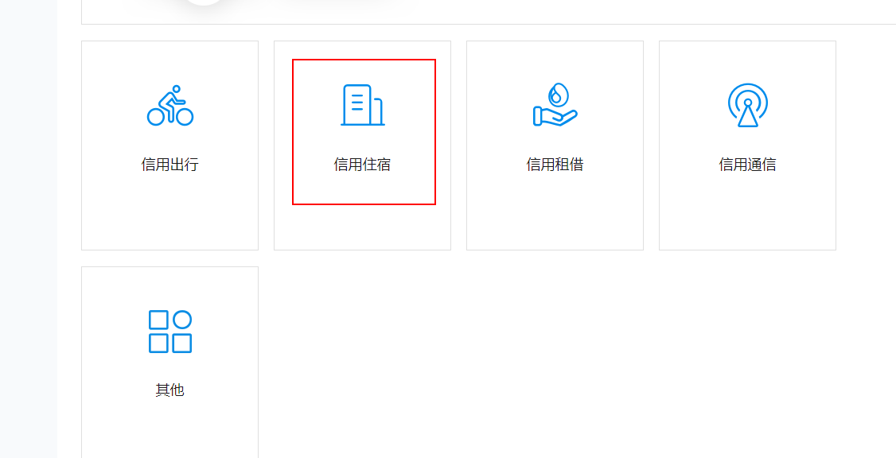
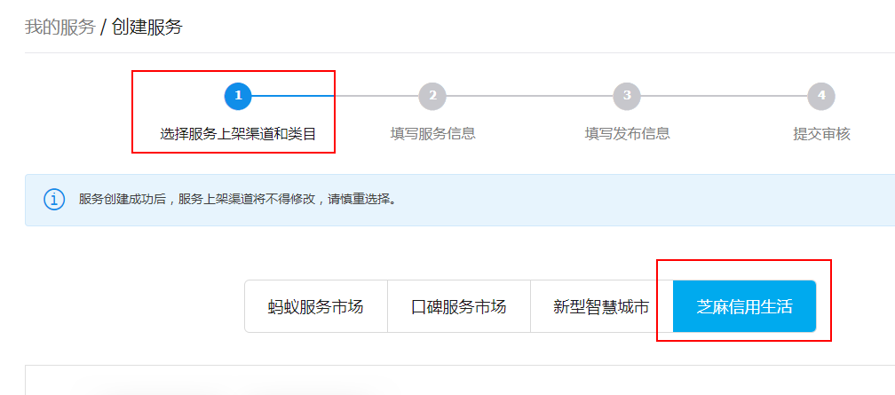
六、入驻信用生活频道
11. 创建信用服务 – 选择对应类目：以信用借还为例

Slide 18
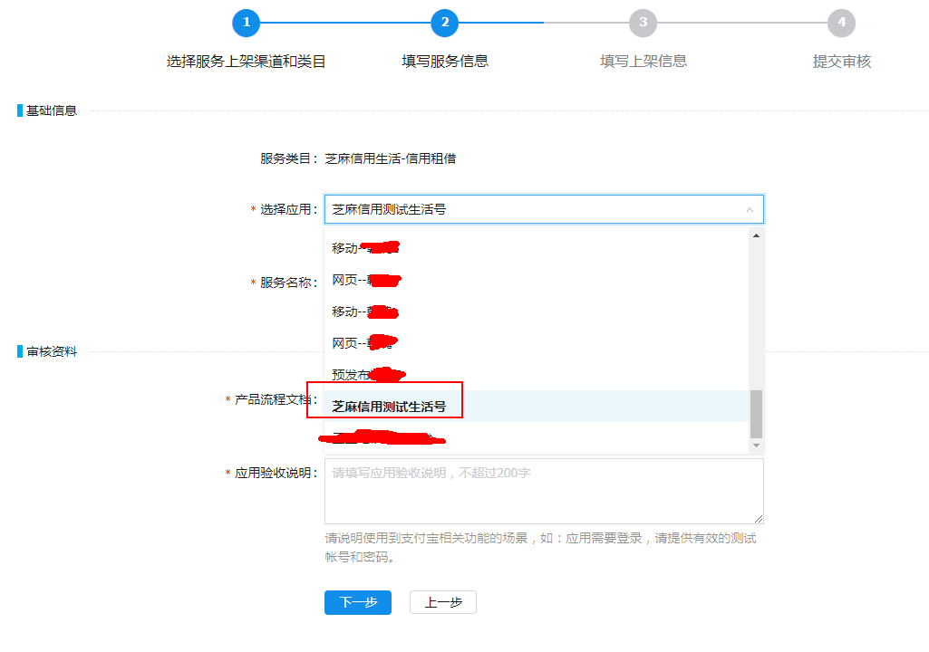
六、入驻信用生活频道
12. 创建信用服务 – 填写服务信息
选择在[1]中已创建的应用并补全相关数据
并提交相关流程文档
备注：流程文档，即简要介绍自身要提供给用户的产品或者业务的主要流程
满足申请条件

Slide 19
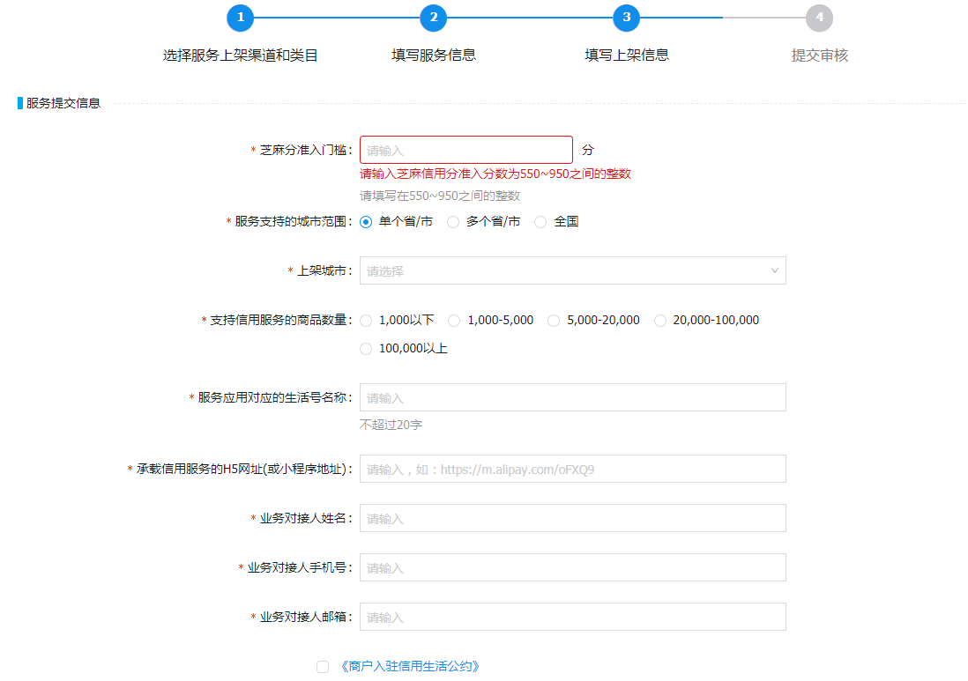
六、入驻信用生活频道
13. 创建信用服务 – 填写服务信息(以信用借还为例）
填写相关字段：
1、芝麻分准入门槛
2、服务区域
3、提供服务商品数量
4、生活号名称
5、应用程序链接
6、对接人联系方式等
提交审核
满足申请条件

Slide 20
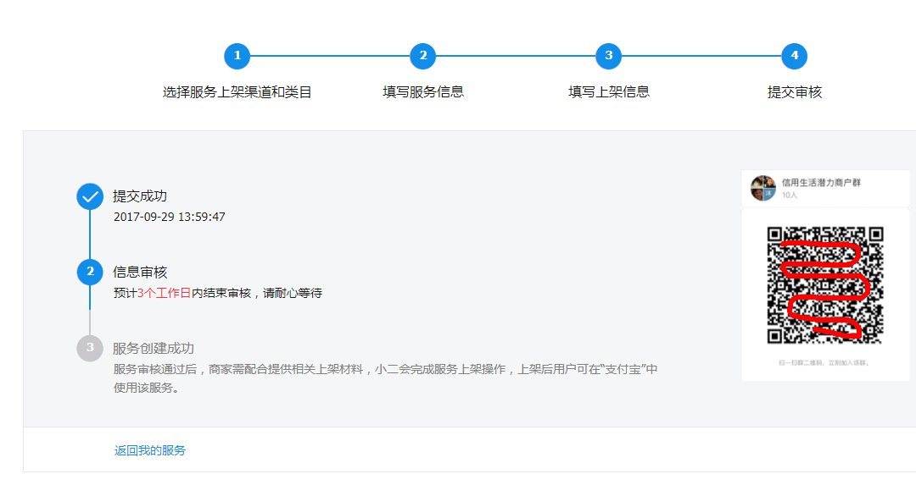
六、入驻信用生活频道
14. 创建信用服务 – 填写服务信息(以信用借还为例）
提交成功之后
进入到潜力商家服务群
通过审核之后
上线事宜将在商家群中进一步沟通
满足申请条件

Slide 21
七、 信用生活上线参考规则
接入芝麻信用
芝麻信用接入无门槛
行业方案全开放
满足上线条件
获得流量扶持
流量扶持低门槛
商户成长有迹可循

Slide 22

申请加入芝麻信用STS计划，提交商业计划书
请提报您的信用创新《商业计划书》，发送申请邮件至：STSPROJECT@zmxy.com.cn
为了更好的了解您的需求，请您按如下格式发送申请邮件
邮件标题格式
芝麻信用STS计划申请——公司或机构全称
邮件正文内容
包含：公司或机构全称、简称（如有）、联系人姓名及联系方式（手机号及邮箱）；如有特殊问题需要咨询请备注
邮件附件内容
PPT或PDF形式的《商业计划书》,包含：
公司基本介绍（含成立时间、团队组成等）
公司业务介绍（含服务名称、服务内容、服务渠道等），请重点阐述与芝麻信用相结合的业务逻辑和商业模式
公司发展规划分析（含市场需求、公司及产品定位、行业价值、同业情况、优势或亮点、运营方案等）
公司目前经营状况（含近期主要财务数字、未来半年或一年的现金流规划）
公司所需要的资源支持（包括但不限于芝麻信用的能力支持）

Slide 23
让我们一起开启信用经济时代大幕

